Slide 1

3-МАВЗУ Дарахт ўсимликларининг биологик ва манзаравийлик хусусиятлари

Slide 2
Режа
1
Дарахтларнинг ҳаётий шакллари
ва ҳаётининг давомийлиги
2
Ташқи муҳитга ўсиш вақти яшашлиги муносабати
3
Шоҳ-шаббанинг шакли ва қалинлиги
Барглар, мевалар, дарахт танаси ва бошқаларнинг
манзарали сифати

Slide 3
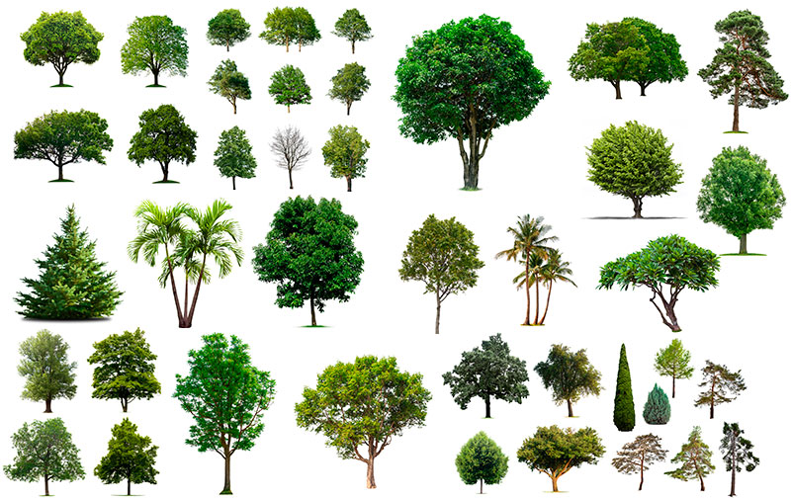
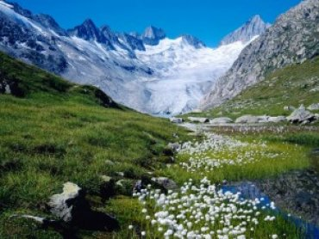
Дарахтларнинг ҳаётий шакллари ва ҳаётининг давомийлиги
Дарахт ўсимликлари ўзининг гўзаллиги, шаклари ва рангининг ҳар хиллиги билан одамларнинг диққат - эътиборини ўзига жалб қилади. Табиатнинг бу гўзал асари ҳар доим ўзгариб туради. Ташқи муҳит ўсимлик организмининг ривожланишига катта таъсир кўрсатади, уларнинг ташқи кўриниши, катта-кичиклиги, кўп вақт ўсиши шу ташқи мухитга чамбарчас боғлиқдир.
Тариҳий ривожланиш жараёнида дарахт ўсимликлари ҳар хил экологик шароитда ўсишга мослашиб қолган. Бир турлар қуруқ қумли тупроқларда яхши ўсади (қарагай, арча, соксовул ва бошқалар), бошқалари учун эса тупроги бойроқ ва намлиги юқорироқ шароит керакдир (қорақарагай, терак, тол). Ўсимликларнинг ҳарорат, ёруглиқ, ҳавонинг намлигига ҳам талабчанлиги ҳар хилдир. Ўсимликлар ўзининг индивидуал ривожланиш жараёнида бир қатор даврларни ўтади - ювенилдан этуклик давргача. Бу даврларда бир ўсимлик шох-шаббасининг ҳар хил катталик, шакли, ўсишнинг тезлиги билан характерланади.

Slide 4
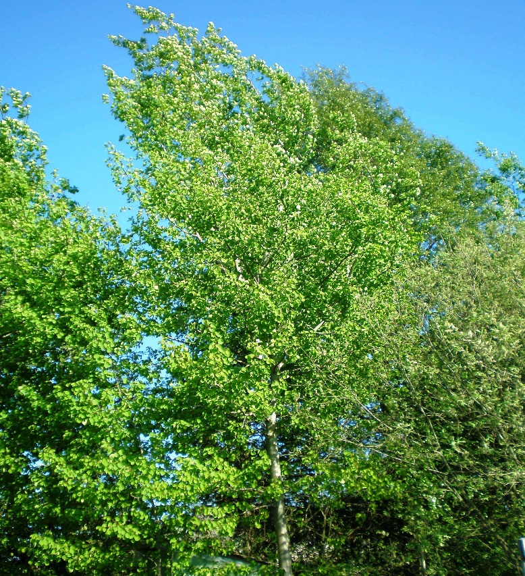
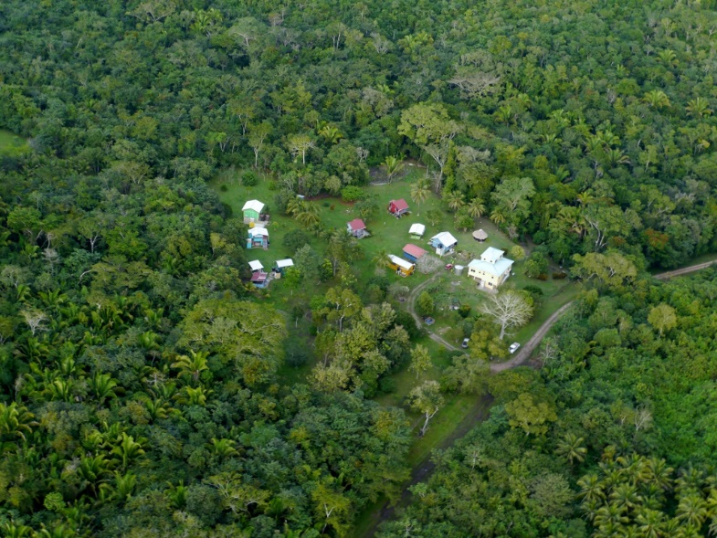
Тез ўсиб ривожланиш дарахт ўсимликларининг муҳим хусусиятидир. тез ўсувчи дарахт ва буталар манзарали кўринишини, санитаргигиеник самарасини ва ҳимоя (ихота) хусусиятини эртароқ беради. Хиёбонлар барпо этишда ва кўкаламзорлаштиришда дарахтлар нинг баландлиги, диаметри ва шох-шаббаси бўйича ўсиб ривожланиши эътиборга олинади.

Slide 5
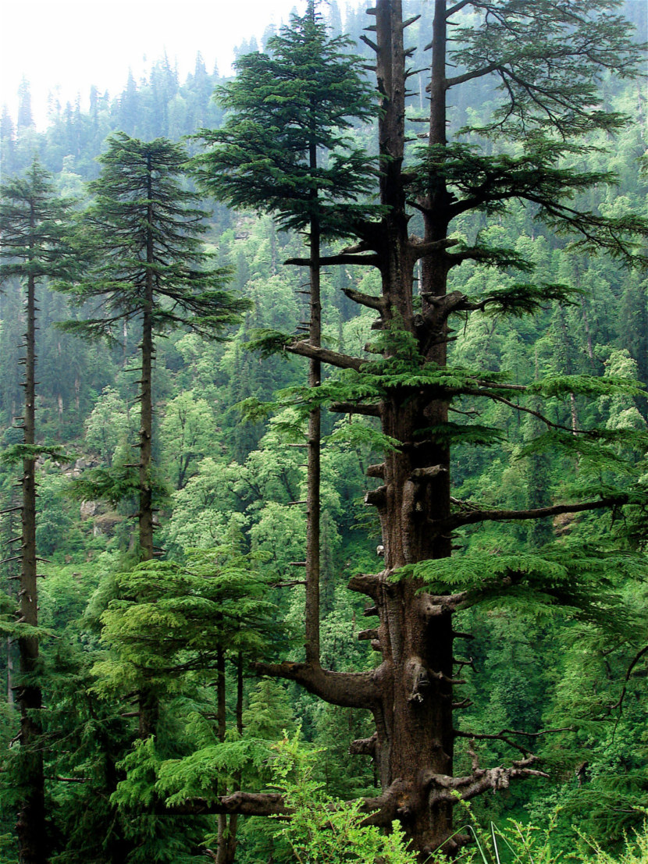
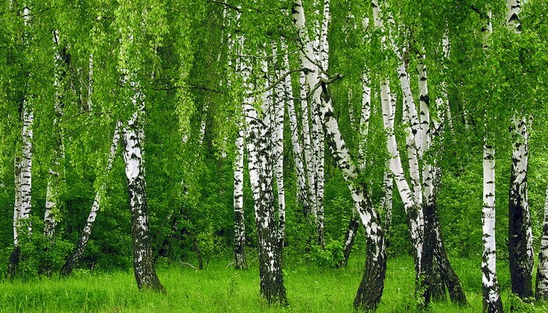
Ўзбекистон иқлим шароити иссиқ ўлка эканлигидан яшил ўсимликларсиз аҳоли учун қулай шароитлар яратиб бўлмайди. яшил ўсимликлар атроф-муҳитнинг санитар-гигиеник ҳолатини яхшилайди, шамол кучини ва шовқинни пасайтиради, ҳаво таркибини тозалайди, ҳароратни мўтадиллаштиради. маълумотларга қараганда бир туп дарахт бир кеча-кундузда уч киши учун зарур бўлган кислород етказиб берар экан. ёз Фаслининг жазирама кунларида дарахтлар соясида ҳаво ҳаро-рати сезиларли даражада паст бўлади.

Slide 6
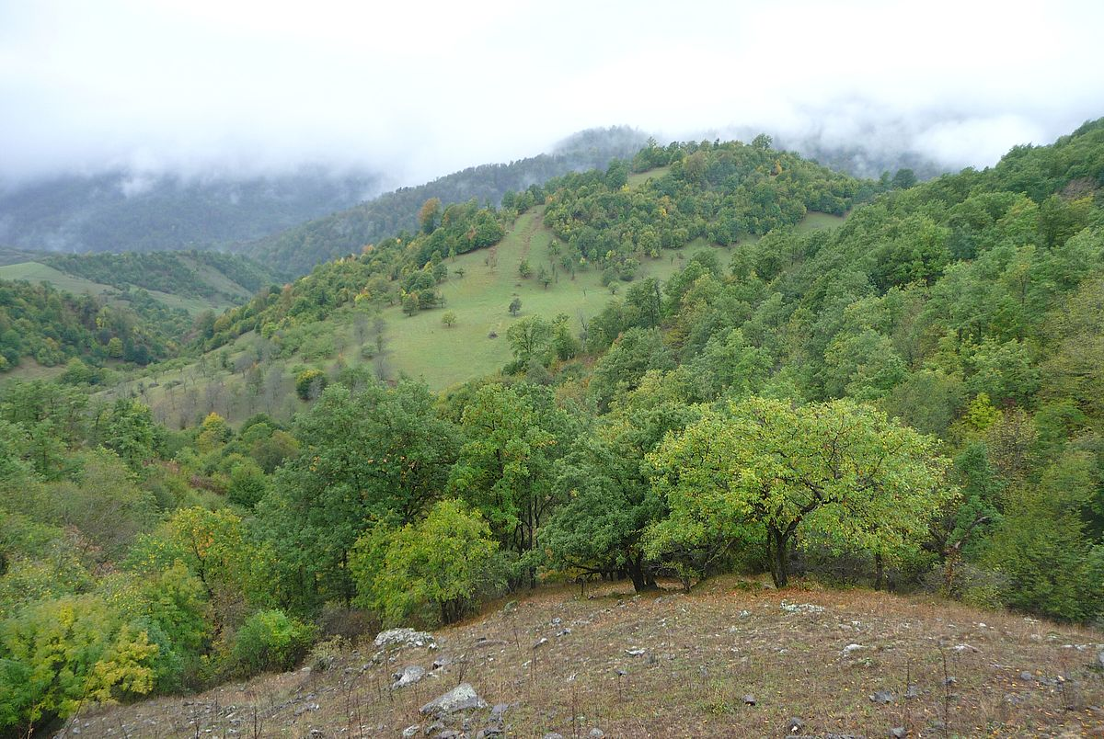
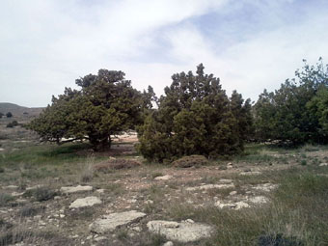
Ўзбекистон шароитида яшил қурилишда мухим экологик факторлардан - ҳавонинг ҳарорати, тупроқнинг ҳарорати, тупроқнинг намлик ва озуқа режим, ёруглик ва ҳавонинг таркиби. Тупроқнинг озуқа ва намлик режимини бошқариш мумкин - ўзига мос агротехника билан хавонинг харорати, тупроқнинг харорати деярли бошқариш қийин.
Тупроқ барча яшил ўсимликлар ҳаётида муҳим рол ўйнайди, чунки тупроқ унда ўсувчи ўсимликлар учун озиқ минерал моддалар ва сув манбаидир. Тупроқлар унумдор ва унумсиз бўлиши мумкин, бу уларнинг таркибидаги гумус, азот, фосфор ва калий миқдори билан ўлчанади
.

Slide 7
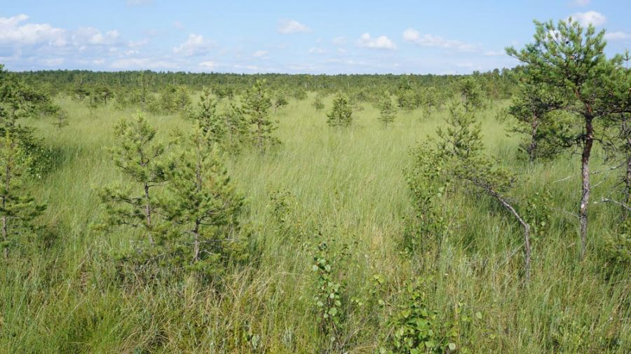
Ўсимликларни тупроқ унумдорлигига бўлган талабига кўра қуйидагича гуруҳларга ажратилади
Тупроқ танлайдиган мегатроф ўсимликлар
Тупроқ танламайдиган олиготроф ўсимликлар
Ўртача унумдор тупроқда ўсадиган мезотроф ўсимликлар

Slide 8
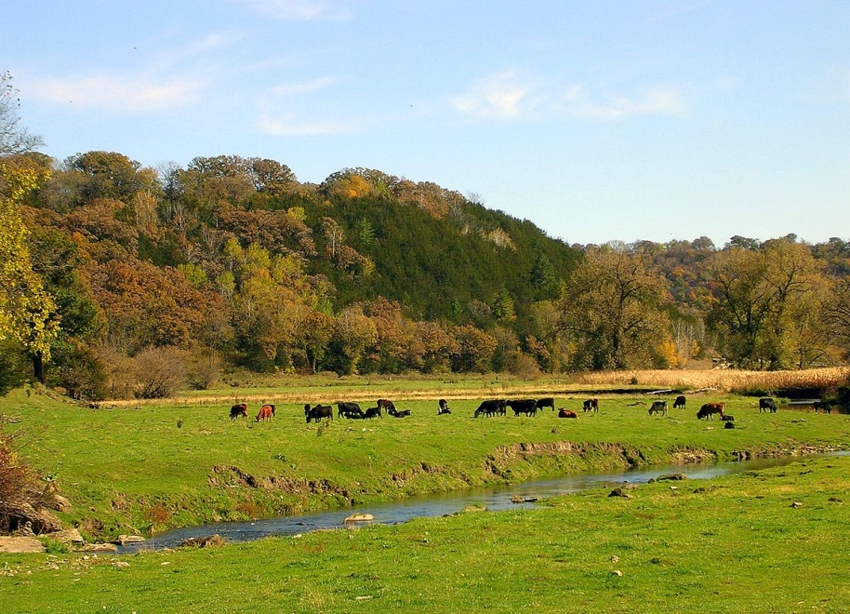
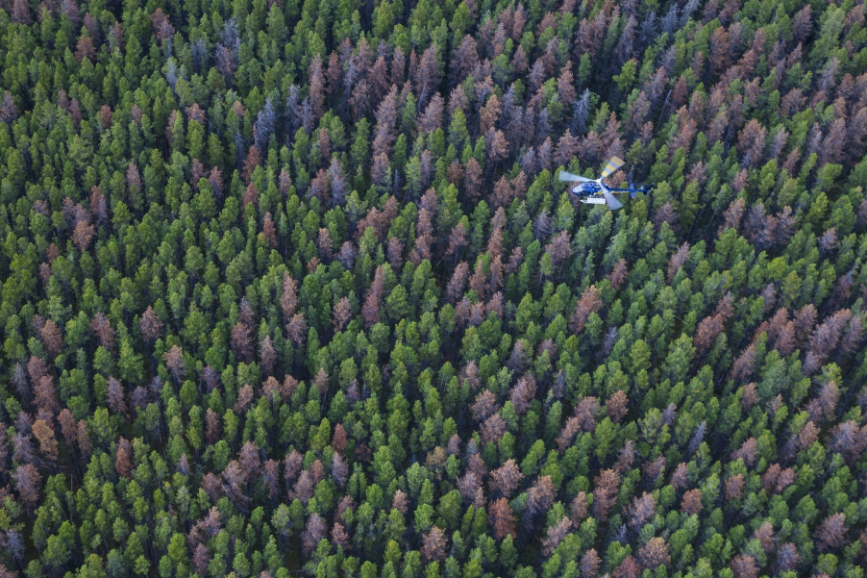
.
Дарахт ва буталарнинг шўрга чидамлилиги ҳар хил турларда бирдай эмас. Масалан, юлғуннинг айрим турлари шўрхок тупроқларда бемалол ўсаверади, чунки унинг ассимилясия қилувчи хужайралари ортиқча тузни ташқарига чиқариб юбориш хусусиятига эга.
Қора саксовул, ингичка баргли жийда, туранга тераклари, зангори тол кучсиз шўрхокларда бемалол ўсади. Уларга нисбатан оқ ва қора тераклар шўрга кам чидамли. Қисман шўрланган эрларда кўп турлар ўса олади, уларга сўгалли ва тукли қайин, тоғтерак, элдор қарағайи, оддий қарағайларни мисол қилишимиз мумкин.
Ўзбекистоннинг кўпгина шаҳар ва қишлоқлари ТяньШан ҳамда Туркистон тизимлари тоғолди водийларида, Бухоро билан Термиз эса чўл текисликларида жойлашган.

Slide 9
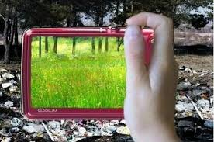
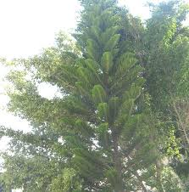
.
Республикамиз шаҳарларининг анчагина қисми шўрланмаган ёки кучсиз шўрланган тупроқли тоғолди водийларида жойлашган. Аммо Қўқон, Бухоро ва бошқа жойлардаги тупроқ шўрҳок, экинларга таъсир қилувчи эрувчан тузларга бой тупроқдир. Шу боисдан шўрни ювиш учун мелиоратив ишларни амалга оширишни талаб этади. Фарғона ва Қўқон шаҳарларида шағал тупроқли жойлар ҳам мавжуд бўлиб, уларга манзаралимаданий ўсимликларни экишдан аввал чуқур ўзгартиришларни амалга ошириш зарур. Бу тупроқларни шағал ва тошлардан тозалаш ҳамда бойитиш лезим.
Мўътадил иқлим тупроғига кўра, хусусан, қора тупроққа кўра, маданий-суғориладиган тупроқ гулчи ҳи'собланиши шарт бўлган бир қатор ўзига хос хусусиятларга эгадир. Бу тупроқларнинг кўпчилиги механик таркиби бўйича оғир сертупроқ ер ва енгилроқ лой тупроққа бўлинади. Айрим жойларда, аксинча, тупроқ енгил қумли бўлади

Slide 10
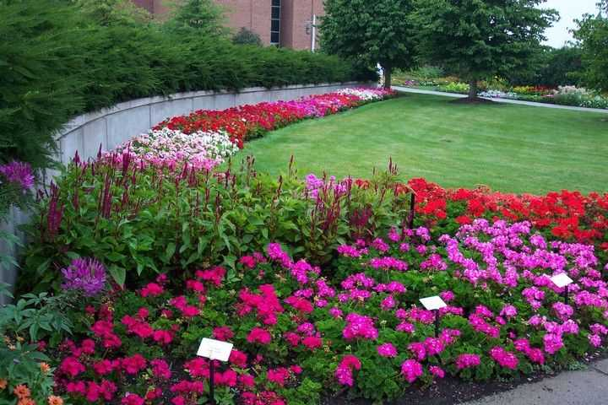
Гулли ўсимликларни ўсиши ва ривожланишига ташқи муҳитнинг таъсири.
Гулчиликни тўғри ташкил қилиш учун берилган жойнинг иқлим хусусиятларини ҳисобга олиш зарур, чунки шунга кўра манзарали ўсимликлар навларини танлаш осон бўлади. Иқлим маълумотларига кўра қуйидагилар анйқланади: вегетация ва гуллаш вақтлари, ўсимлик уруғларини баҳорда сепиш ва кўчатларини ўтқазиш, кузда эса йиғиш муддатлари, шунингдек, кўп йиллик гулларнинг қишлаш имкониятлари. Қишки энг паст ҳарорат қишловчи кўп йиллик гулларни танлаш учун ҳал қилувчи омилдир.
Ўзбекистон шароитида намликнинг камлиги ёки ҳавонинг сув буғлари билан тўйинмаганлиги асосий хусусиятдир. Ҳавонинг сув буғлари билан энг тўйинмаганлиги Ўзбекистоннинг саҳро минтақаси иссиқ бўлувчи ва қуруқ келувчи шаҳарлари Бухоро ва Термизда учрайди. Шунинг учун бу жойларга, шу омилларга кўпроқ мослашган ўсимликларни танлаш керак.

Slide 11
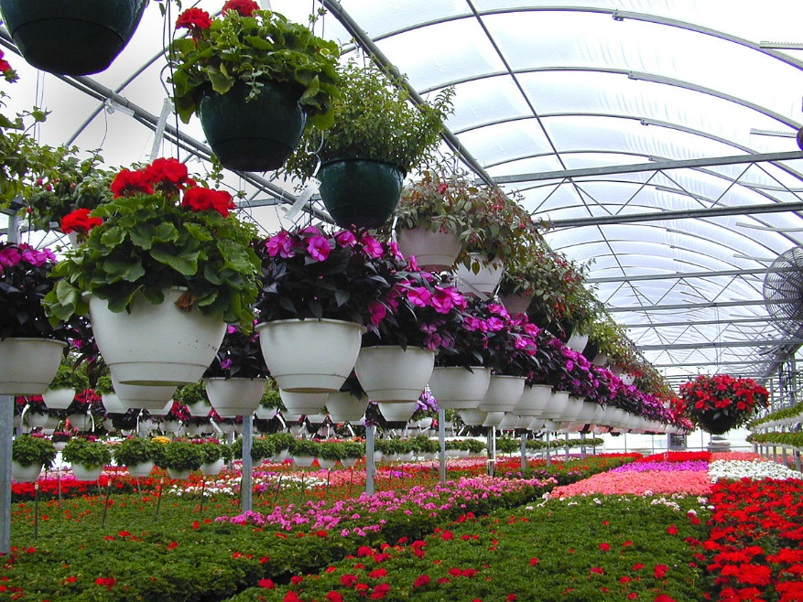
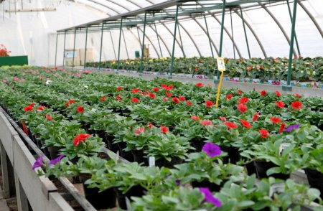
Уруғдан кўкариб чиққан кўчатлар қуёшли кунларда тўлиқ ёруғлик ва иссиқлик олишлари, ҳамда мўътадил суғориб турилиши шарт. Қўчатли яшикларни ёруғлик яхши тушадиган дераза ва дарчаларга яқинроқ қўйган маъқул. Булутли ва серёғин кунларда кўчат турган хона ҳароратини пасайтириш керак. Пасайтирилган ҳарорат /8-10°/ кўчатлар ўсишини тўхтатади. Кўчатлар кучга кириб, баргчалар чиҳарганда, кўчатни серўғит ерга ўтқазиш (яъни рассад қилиш) керак.

Slide 12
Рассад қилинган кўчатлар парвариши қуйидагиларни ўз ичига олади:
ўз вақтида суғориш;
хонани шамоллатиб туриш;
кўчатларни етарли даражада ёруғлик ва иссиқлик билан таъминлаш;
иккинчи расоад қилиш кўзда тутилган бўлса, уни ўз вақтида амалга ошириш

Slide 13
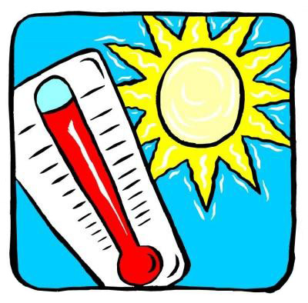
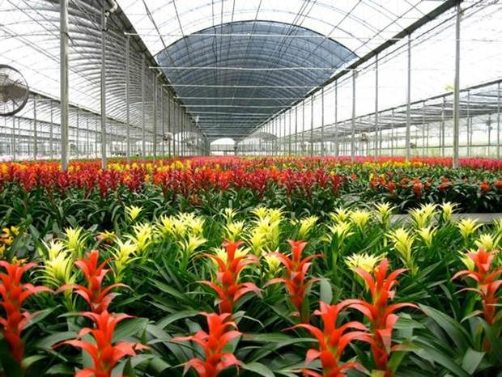
Иссиқлик режими.
Ҳаво ва тупроқ ҳарорати ўсимлик-лар яшаш фаолиятини белгнловчи асосин омиллардан биридир.
Очиҳ ер шароитида иссиҳликнннг аниқ белгнланган тартиби ноҳиянннг инсоляциясн, географик жойлашиши ва ўсимликни етиштириш шароитига (ҳимоя чизиқлари, мўлжал олиш, нишаб тиклиги ва бошқалар) бог-лиқднр. ёпиқ ерда иссиқликнннг аниқ белгплангаи тартиби иситиш, ҳаво ҳарорати ва памлик бир хилда сақлаш, соя ҳоснл қилиш, шамоллатнш на бошқалар ёрдамида нўлга қўйилади.
Иссиқлик ўсимлик ҳаёти учун зарурий шартлардан биридир. Фотосинтез, транспирация, нафас олиш ва ҳоказолар каби физиологик жараёнларнинг кечиши унга боғлиқдир. Кўпгина ўсимликларнинг ўсиши ҳарорат 15° дан 35° гача кўтарилганда тезлашади, 15° дан 0° гача пасайганда-секинлашади. 35-38° дан юқори ҳароратда ўсиш жараёни интснсивлиги тез пасаяди. Иссиқликнинг узоқ вақт кўп бўлиши ёки етишмаслиги ўсимликнинг ҳалок бўлишига олиб келадн

Slide 14
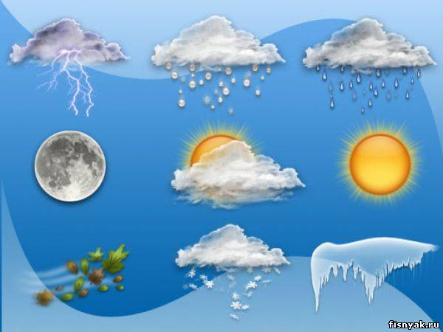
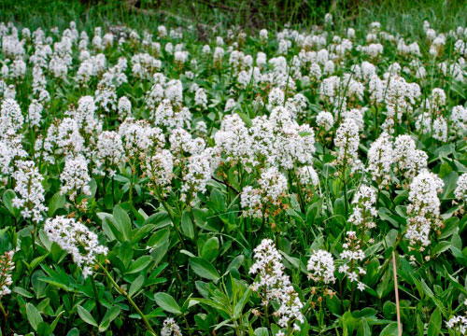
Сув режими.
Ўсимликларнинг тупроқ ва ҳаво намлигига эҳтиёжи жуда катта бўладн. Сув ўсимлик ҳаёти учун зарурий манбадир яъни:
а) сув ўсимликнинг асосий ташкилий қисмидир. У ҳужайра миқдорининг 50-80 фоизини ташкил этади. Сув ўсимликларнинг бугланиш жараёнида катта миқдорда сарф қилинади ва бир вақтнинг ўзида уларга тупроқ орқали етказилади.
б) карбонат ангидрид гази ва минерал бирикмалар билан бир қаторда сув ўсимликнииг органик моддалари синтези учун зарурдир. Унинг иштирокида ўсимликдаги барча асосий бнокимёвий жараёнлар амалга ошади.
в) тупроқдагн озиқ моддалар ўсимликка фақатгина сувда эриган ҳолда етказилади.
г) сув ўсимликда озиқ моддалар ҳаракати узлуксизлигини таъминлайди.
д) ўсимликнннг мувофиқ даражада ўсиши ва яшаш фаолняти тупроқ ҳамда ҳаво намлигига боғлиқдир, чунки ўсимликларнинг яхши ривожланиши сув билан тўлиқ тўйингандагина меъёрий кечади

Slide 15
Ўсимликларнинг сув режими учта жараёндан ташкил топган:
1. Усимлнкка сувнипг илдиз тизнми ва барглардан келиши.
2. Ўсимликда сувнииг илдиздан баргларгача ва аксннча ҳаракати.
3. Барглардан сувнинг буғланиши транспирация бу тупроқдан илдиз орқали баргга борувчи озиқ моддали сувнинг узлукснз оқиминн юзага келтиради.

Slide 16
Сувга эҳтиёжи бўйича ўсимликлар тўртта гуруҳга бўлинадилар
Ксерофитлар
суккулентлар
Мезофитлар
склерофитлар
(мезос - ўрта, фитон - ўсимлик) муътадил намланган муҳитда ўсувчан ўсимликларга мезофитлар дейилади
Гигрофитлар
(ксерос-қуруқ, фитон-ўсимлик)-қурғоқчил иқлим шароитида ўсишга мослашган ўсимликлардир
Гидрофитлар
Гидрофитлар. (гидрос-сув, фитон -ўсимлик) сувда ботиб яшовчи ўсимликлар
Гигрофитлар (гигрос - нам, фитон - ўсимлик) намли шароитда ўсишга мослашган ўсимликлар гуруҳи.

Slide 17
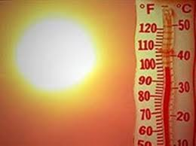
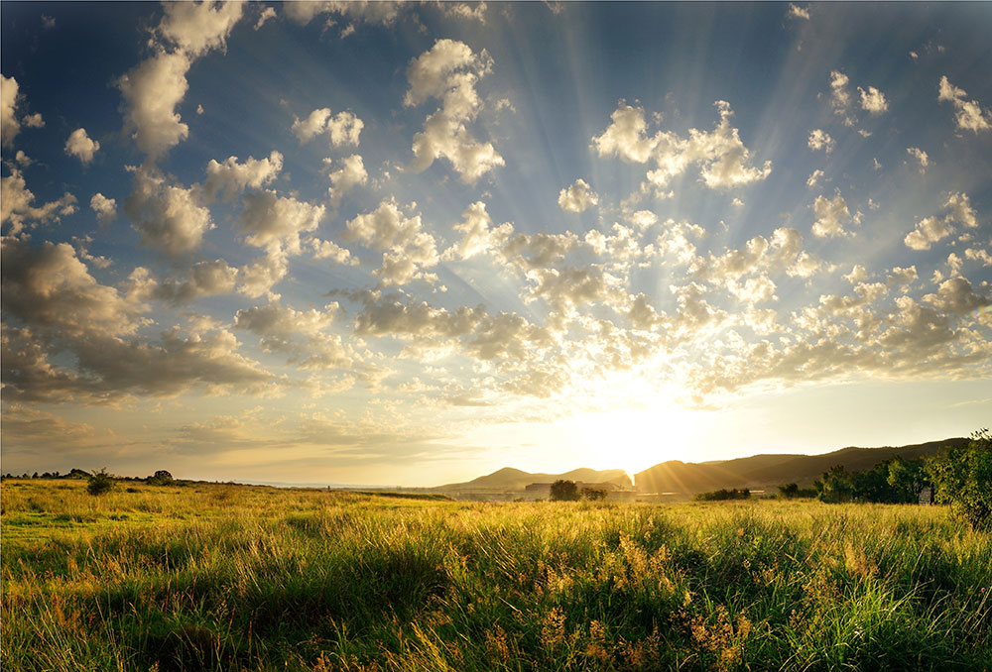
Ёруғликка талаби
Ёруглик Ерда ҳаётнинг зарурий шартларидан биридир. Ўсимликлар маълум бир интенсивли, кучли, спектр таркиблн ва давомий ёруғликдагина меъёрий равишда ўсиши ва ривожланиши мумкин.
Очиқ ерда ёруғлик режими ўсимлик ўстириш жойнн.нг жуғрофик ҳолатига кўра аниқланадн. Еритиш интенсивлигини камайтирнш учун ўсимликларнн бақувват ўсган дарахтлар тагига экиш айрнм ҳолларла эса у ски 6у енгил панажойларни барно этиш ҳам мумкин. ёпиқ ерда ёруғлик интенсивлиги қопламалар, турли ёруглик манбалари, соя ташкил қилиш ва бошқа усуллар билан назорат қилинади.

Slide 18
Манзарали ўсимликлар ёруғлик интенсивлигига муносабати бўйича ёруғсевар, соясевар ва сояга чидамли ўсимликларга бўлинади
Ёруғсевар ўсимликлар
ёруғликнинг юқори интенсивлигида яхши ўсиб, ривожланади.
Соясевар ўсимликлар
қорақарағай, жўка дарахти, ольха, наврўзгулнинг айрим турларн ва бошқалар тўлиқ бўлмаган ёруғликда, сояда яхши ўсади.
Сояга чидамли ўсимликлар
тўлиқ ёритилган жойда ҳам, ярим сояда ҳам яхши ўсиб ривожланаверади. Ёритилган жойларда манзаравий кўринишга тезроқ киради, сояда эса бетиним гуллайди ва ўз манзаравий сифатларини сақлайди.
Бу гуруҳга картошкагул, цинния, қўқонгул, настурция, гулидовуд ва бошқа 'кўпгина гул ўсимликлари киради
Бу гуруҳ ўсимликларга аквилегия, гулсапсар, бўтакўз, астильба, печак ва бошқалар киради
Бу ўсимликларнинг кўпчилиги кучли ёруғда азоблацади ва дарахт, буталар соясида жуда яхшп ривожланади. Соясевар ўсимликлар хоналарда ўстириш учун яроқли ҳисобланади, чунки бу ерда ўснмлик кўпинча ёритиш тақчиллигини бошидан кечиради

Slide 19

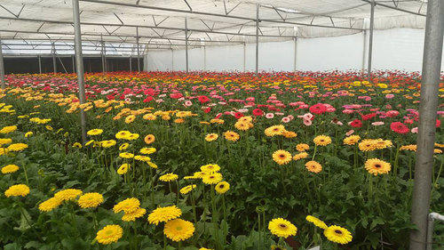
Ҳаво режими
Барча ўсимликларга ҳаёт фаолияти учун ҳаво зарур, яъни очиқ жойнинг рельефи, ҳимоячизиғи турлари, тупроқ хусусиятлари ва ҳоказоларга кўра ўзгарувчи маълум газ муҳити зарур. Епиқ ерда газ муҳитини шамоллатиш, карбонат аигидрид гази билан тўиинтириш орқали назорат қилиш мумкин.
Ўсимликлар ассимиляция (ўзлаштириш) ва нафас олиш жараёнларида ҳаводан карбонат ангидрид ва кислородни ютадилар, бунинг интенсивлиги намлик, ҳарорат ва ўсимликларни озиқ моддалар билан таъминлашга боғлиқдир.

Slide 20

Ўсимликларни озиқлатириш
Ўсимликларда мураккаб биокимсвий ва физиологик жараёнлар кечади. Ҳужайра асосан оқсил. углероддан, ёғсимон моддалардан ташкил топган. Оқсил углерод, кислород, водород, азот, фосфор, олтингугурт, темир ва бошқа элементларднн ташкнл топган. Бундан ташқари, ўсимликларда кичик миқдорда бор, марганец, мис, рух, йод ва баъзи бошқа микроэлементлар ҳам мавжуд.
Ўсимликда ўртача (ўсимлик қуруқ массаси оғирлигицинг фоизларида): углерод 45, кислород 42, водород 6,5, азот-1,5, бошқа моддалар (фосфор, кални, кальций, магний, темир ва бошқа) 560 миқдорларда мавжуддир.

Slide 21
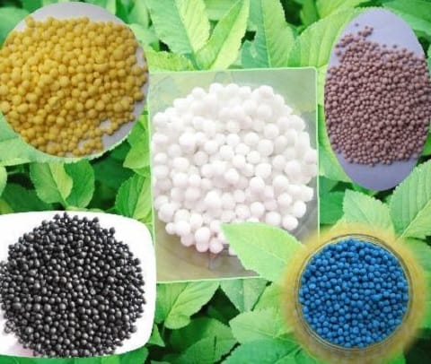
Минерал ўғитлар
Манзарали боғдорчнлик бўйича илмий изланишлар ва амалиётлар шуни кўрсатадики, ўсимликлар унумдорлигинииг юқори даражасига ва минерал ўғитларни кенг қўллаганда эришилади.
Кенг маънода «ўғит» номи билан минерал, органик моддалар ва тунроқ хусусиятини ҳамда ўсимликни озиқлантириш шартларини яхшилаш учун амалда ишлатилувчи материаллар тушунилади.
Минерал ўғитлар ўсимликлар ҳосилдорлигининг миқдори ва сифатига ижобий таъсир кўрсатибгина қолмайди, у кейин ўсувчи ўсимликларга ҳам яхши таъсир кўрсатади

Slide 22
ЭЪТИБОРИНГИЗ
УЧУН
РАХМАТ !

